Slide 1
Öğrenme Bölümü 1
Dil ve İletişim
yoluyla Bütünleşme Temsilcisi olun

Slide 2
Bu derste şunları öğreneceksiniz:
1.1 Yetişkin mülteci entegrasyonunda dilin önemi
1.2 Dil öğrenimini öğretmenize ve teşvik etmenize yardımcı olacak araçlar
1.3 Dil öğretimi başarısı için işbirliği - kilit ülke temasları ve kaynakları
2.1 Farklı bir dil konuşan yetişkinlerle iletişim kurma
2.2 Sözsüz İletişim Üzerine Gündem
2.3 Empati ile İletişim
2.4 Teknoloji - Yeni ve Yenilikçi Bir İletişim Yolu
DİL
İLETİŞİM
Öğrenme yolu:
Bu proje Avrupa Komisyonu'nun desteği ile finanse edilmiştir. Bu yayın sadece yazarın görüşlerini yansıtmaktadır ve Komisyon burada yer alan bilgilerin herhangi bir şekilde kullanımından sorumlu tutulamaz.
İNDİRMELER
FAYDALI ARAÇLAR
HİBE FIRSATLARI
FAYDALI ARAÇLAR
İYİ UYGULAMA

Slide 3
1. DİL
BU BÖLÜMDE:
1.1 Yetişkin mülteci ve göçmen entegrasyonunda dilin önemi
Dil, yetişkin mülteci ve göçmenlerin entegrasyonunda kilit bir role sahiptir.
Dil öğrenme ortamları, mültecilere hikayeler ve karşılaştıkları travmaları anlatmaları için güvenli alanlar sunabilir.
Mülteci ve göçmen perspektifinden dil öğrenmenin önemi ve ana dillerini korumanın önemi hakkında bilgi edinin

Slide 4
“Dil olmadan insanlarla konuşamaz ve onları anlayamaz; kişi umutlarını ve isteklerini paylaşamaz, tarihlerini kavrayamaz, şiirlerini takdir edemez veya şarkılarının tadını çıkaramaz. ”
- Nelson Mandela

Slide 5
Dil Öğrenimi, entegrasyonu nasıl teşvik eder?
Dil öğrenimi bütünleşmeye ve ayrımcılık yapmamaya yardımcı olur. Mülteci topluluklarının, içinde bulundukları toplumu güçlendirerek ev sahibi topluluklarıyla bir araya gelmelerini sağlar. Göçmenlerin yeni ortamlarında gelişmelerini sağlar.
Paylaşılan bir dil mülteci entegrasyonunu arttırır ve mültecilerin kendi kendine yeterli olmalarına ve yerel topluluklarına değerli katkılar yapmalarına yardımcı olur. Dil, mültecilere kayıp, yerinden olma ve travmanın etkilerini ele almada yardımcı olacak merkezi bir rol oynamaktadır.
Dil yeterliliğinin entegrasyonu hızlandırdığı bilinmektedir. Yetişkin göçmenler için ev sahibi topluluğun dilini öğrenmek için harcanan zaman, yeni bir kültüre ve topluma entegrasyon sürecine başlamak için mükemmel bir fırsat sunar.
Kaynak: https://www.britishcouncil.org/language-for-resilience
ve https://rm.coe.int/16802fc1c7

Slide 6
“İrlanda'ya geldiğimde İngilizce konuşmadım. Tüm soruları “evet, evet, evet” ile cevaplardım ama hiçbir şey anlamazdım, sadece kaçmak istedim.
Rodica Lunca Roman ve 2001'de Romanya'dan İrlanda'ya geldi. Dil engellerinin etkisini anlayan Rodica, artık İrlanda'daki Roman topluluğunun üyeleri ile günlük olarak karşılaştıkları çeşitli Devlet kurumları arasında kültürel bir arabulucu olarak çalışıyor.
Kaynak: http://www.irishexaminer.com/ireland/integrating-the-roma-41506.html http://www.irishtimes.com/news/health/mediating-between-cultures-1.609199

Slide 7
“Birinci sınıfta dili iyi bilmiyordum, bu yüzden fazla iletişim kurmadım. Aynı ülkeden kendi sınıfımda bana yardımcı olan bir arkadaşım vardı. Bu yüzden çabucak italyanca öğrendim. (...) Annemle birlikte geldim. Onun için zordu, çünkü çocukların sonunda öğrenmesi daha kolay. ”
«Göçmen çocuklar. Biyografik röportaj ile ergenlerin okul deneyimi "P. D'Ignazi
Kaynak: https://books.google.it/books?id=sYqXCgAAQBAJ&pg=PA162&lpg=PA162&dq=testimonianze+di+migranti+che+hanno+imparato+la+lingua+italiana&source=bl&ots=dYDfyGqLid&sig=ACfU3U0LSwA0QOAJEI3YDtV_IRdVTNQNiA&hl=it&sa=X&ved=2ahUKEwiWrb76--7nAhVChlwKHU6ZDggQ6AEwCXoECAoQAQ#v=onepage&q=testimonianze%20di%20migranti%20che%20hanno%20imparato%20la%20lingua%20italiana&f=false

Slide 8
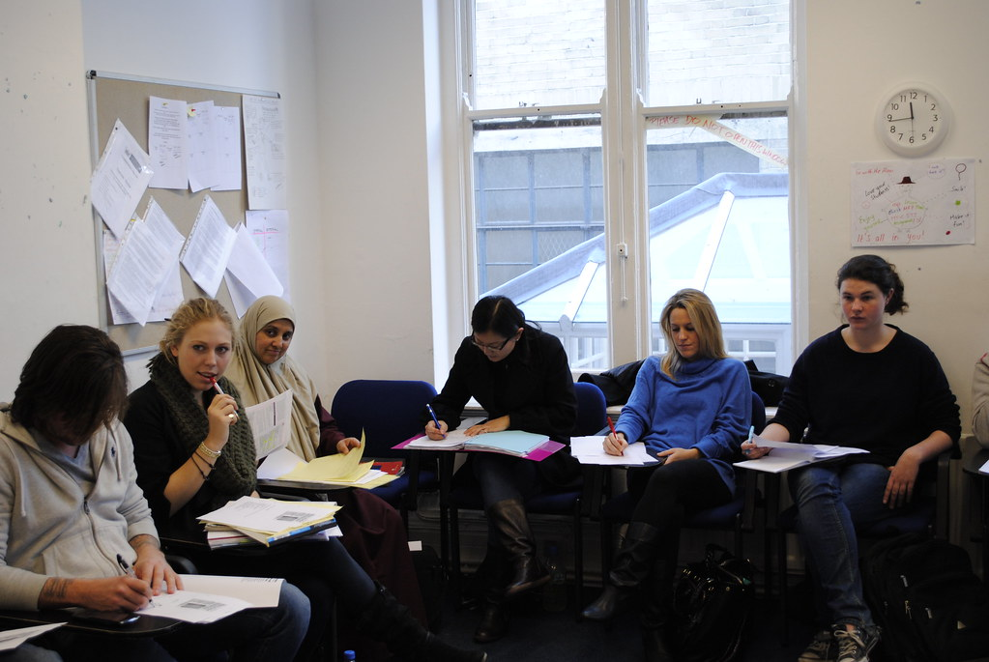
Dil dersleri konuşmak için güvenli bir yer sunar
Dil dersleri, mülteciler ve göçmenler için çok sayıda avantaja sahiptir.
Bir dil sınıfı onlara hikayelerini anlatma fırsatı verir. Üçüncü kişi veya rol oyunlarında olan bir şeyi tartışabilirler. Bu teknikler insanların hikayelerini anlatmasına ve kendilerini savunmasız hissetmeden duygularını tanımlamasına izin verir.

Slide 9
Mülteci açısından Dil Öğrenmenin önemi
Yayınlayan: Israa Ahmad Ghoneim, Suriyeli bir anne
Kaynak: https://www.youtube.com/watch?time_continue=138&v=j-MAq5esf4c&feature=emb_logo

Slide 10
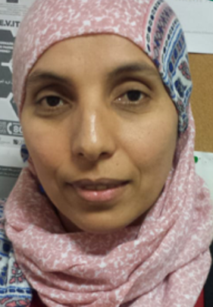
Mülteci açısından Dil Öğrenmenin önemi
"Fas'ta başladığım üniversite eğitimimi bitirmek amacıyla 2000 yılında İtalya'ya geldim. İtalyanca bilmediğim için üniversiteye kaydolmaktan vazgeçtim ve bu nedenle bir restoranda bulaşık makinesi olarak işe başladım. Neyse ki, Çok fazla konuşmak zorunda kalmadım, aynı zamanda Perugia'daki Yabancılar Üniversitesi'nde İtalyanca kursuna kaydoldum.
Şimdi bir aşçıyım ve İtalyanca çok iyi konuşuyorum. Sevdiğim düzenli bir işim var ama itiraf ediyorum Mühendislik dalında mezun olmama konusunda biraz nostaljik hissediyorum. Belki İtalya'ya gelmeden önce İtalyanca öğrenmiş olsaydım ya da geldiğim anda bir dil kursuna katılmaya başlasaydım, mesleki kariyerimin daha büyük bir değeri olurdu. ”
Layla Habchane 2000 yılında İtalya'ya taşınan bir Faslı Göçmen
Layla, erken dil edinmenin önemli olduğunu vurguluyor

Slide 11
Mülteciler dil öğrenimi açısından ne istiyor?
“İletişim kurmak ve deneyimleri hakkında konuşmak için İngilizce öğrenmek istiyorlar.
Bir şeye doğru ilerlediklerini ve değerlendiklerini, kültürlerine ve dillerine değer verildiğini ve insan olarak değerlendiğini hissetmek istiyorlar. ”
Kaynak: https://www.britishcouncil.org/voices-magazine/can-learning-languages-help-refugees-cope

Slide 12
Fakat…
Dil edinimi her zaman kolay değildir.
Bazı mülteciler ve göçmenler için, dil ve entegrasyonun birbirine bağlanması, bazılarını yeni ev sahibi toplumlarına dahil olma hissi ile uzlaştırmak için mücadele ettikleri için bazılarını gevşek bir durumda bırakmaktadır.
“Yeterli İngilizce olmadan, iş ve eğitim / öğretim beklentileri, dostluklar, doğru ve güvenilir bilgilere erişim ve güven ve“ gerçek ”iletişimin kurulması ciddi şekilde sınırlıydı”.
Kaynak Doras DCU

Slide 13
“Dil bir dengeleyici. Bir çocuk ev sahibi ülke dilinde konuşabiliyor ve yazabiliyorsa, yaşıtlarıyla iletişim kurmak için kendilerine güvenebilecekleri ve kendilerine güvenlerini geliştirerek hayatlarının geri kalanında onlara hizmet eden sağlam bir eğitim temeli inşa ediyorlar. ”
Amin Awad, BMMYK (UNHCR) Ortadoğu ve Kuzey Afrika Bürosu,
Suriye ve Irak Durumları Bölgesel Mülteci Koordinatörü

Slide 14
Ana Dillerini korumanın önemi
Ana dili öğrenmenin önemi sıklıkla belirtilirken, ana dilin önemli rolünü de dikkate almalıyız.
Ana diller, yeni dil öğrenmenin ve genel olarak öğrenmenin temelini oluşturan dil becerilerini ve okuryazarlığını sağlar.
Mültecilerin ve göçmenlerin ana dillerinin kullanımını koruyarak, evde, topluluklarda ve çok dilli eğitimde kullanımlarını destekleyerek, eğitim ve ileri eğitimin önündeki engelleri aşmaya yardımcı olabiliriz.
Kaynak: https://www.britishcouncil.org/language-for-resilience

Slide 15
1. DİL
BU BÖLÜMDE:
1.2 Dil öğrenmeyi öğretmenize ve teşvik etmenize yardımcı olacak araçlar
Yetişkin Mültecilere ve dil eğitimi sağlamak için işbirliği yapabileceğiniz diğer kuruluşlara Dil Desteği sağlamanıza yardımcı olacak bir Araç Seti hakkında bilgi edinin
Dil öğrenimi, özellikle yeni bir şekilde yapıldığında eğlenceli ve sosyal bir egzersiz olabilir!

Slide 16
Yetişkin Mülteci Öğrencilerine Dil Eğitimi vermenize yardımcı olacak kaynaklar
YETİŞKİN MÜLTECİ İÇİN DİL DESTEĞİ ARACI
Kuruluşlara yetişkin mültecilere dil desteği sağlamada yardımcı olmak için tasarlanmış 57 ücretsiz araca erişin.
Bu Avrupa Konseyi araç takımı boyunca “mülteci” geniş anlamda anlaşılmaktadır ve sığınmacıların yanı sıra mültecileri de içermektedir.
İngilizce Aracı İndirin

Slide 17
FAYDALI ARAÇLAR
English My Way
İngiltere girişimi: English My Way
İngilizce seviyesi az olan veya olmayan yetişkinleri destekleyen ve öğreten öğretmenler için bir kaynak - sınıfları yönetmek için ücretsiz öğretim kaynakları ve araçları sağlama
Nisan 2014'te başlatılan Good Things Foundation, British Council ve BBC Learning English ortaklığıyla İngilizce Dil Öğrenimine yeni bir yaklaşım geliştirdi.
Program, tüm oturumları daha kısa bir sürede yürütmek için esnekliğe sahip 24 haftalık karma bir öğrenme programıdır.
Source: https://www.youtube.com/watch?v=ZN4dmdtSx5k

Slide 18
Hizmet / Eğitim Sağlayıcı Bakış Açısı
English My Way
“English My Way, öğrenme stillerinin, biçimlerinin, platformlarının ve dağıtım yöntemlerinin benzersiz bir karışımını sunuyor - tüm bu öğeleri takip etmesi kolay, etkileşimli ve sürükleyici bir öğrenme deneyimiyle birleştiriyor.”
- Vick Virdee, Eğitim Müdürü, Acda Beceri Eğitimi
English My Way kaynakları için linki ziyaret edin.

Slide 19
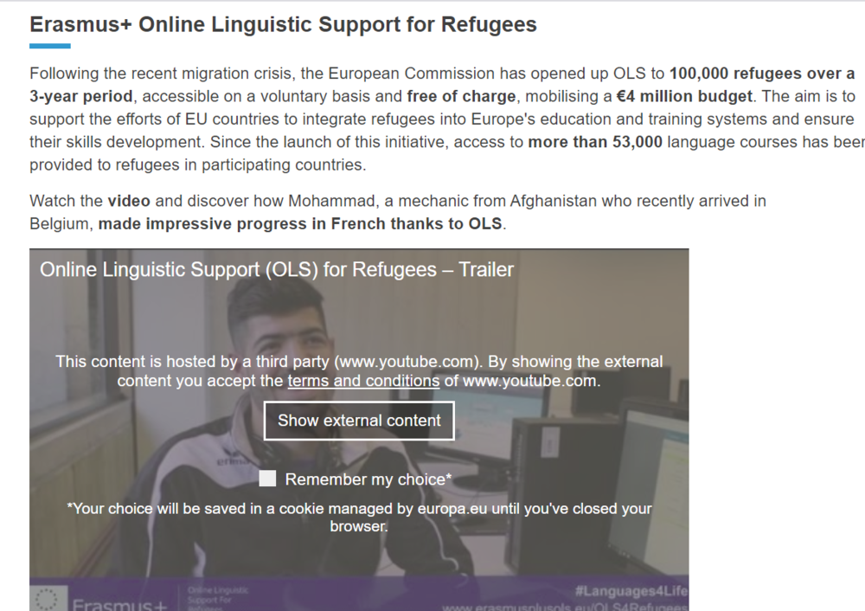
Yetişkin Mülteci Öğrencilerine Dil Eğitimi vermenize yardımcı olacak kaynaklar
https://ec.europa.eu/programmes/erasmus-plus/resources/online-linguistic-support_en#refugees

Slide 20
FAYDALI ARAÇLAR
İtalyan Girişimi - RAI Educational
İtalyanca dil portalı İçişleri, Eğitim, Üniversite ve Araştırma Bakanlıkları ve Rai Educational tarafından İtalyanca'nın öğrenilmesine ve öğretilmesine yardımcı olmak için oluşturulan yeni bir araçtır.
İki ana bölüm: Yetişkin yabancılar için İtalyanca öğrenin ve CTP öğretmenleri için İtalyanca gidin.
Materyaller ve araçlar Avrupa Diller Referans Çerçevesi'ni ve İtalyanca dil okuryazarlığı ve öğrenme yolları için MIUR yönergelerini dikkate almaktadır.
Portalda, yabancı yetişkinlerin aktif vatandaşlık ve dil öğrenimini tek bir yerde gerçekleştirmelerine ve pekiştirmelerine yardımcı olan sivil kültür ve sivil hayata adanmış bir bölüm vardır.
http://www.italiano.rai.it

Slide 21
Dilleri eğlenceli yeni yollarla pratik yapın - müzik gibi!
Yeni bir dil öğrenmek, yeni kelime dağarcığı, telaffuz, dilbilgisi ve daha fazlasıyla başa çıkmak ve anlamak çok zor olabilir.
Dil eğitimini dahil etmenin eğlenceli ve yenilikçi yollarını bulmak, bu engelleri aşmanın ve sürece biraz eğlence katmanın harika bir yoludur.
Dil öğretmenin yuva yollarından birinin müzik yoluyla olduğunu biliyor muydunuz ?! Anlama, telaffuz, kelime tutma ve çok daha fazlasına yardımcı olabilir. Daha fazla bilgi için bir sonraki slayta bakın…

Slide 22
KELİME BİLGİNİZİ ARTTIRIR
Bir şarkının sözlerini öğrenmek yeni kelimeler öğrenmenize yardımcı olabilir. Birçok kez şarkı söylediğinizde, bu kelimeleri daha kolay hatırlarsınız. Unutma, bazı günlük ifadeler ve argo da öğrenebilirsin
Müzik dilin anlaşılmasına nasıl yardımcı olabilir?
BEYNİNİNİZİ UYANDIRIR
Kongre kadını Gabrielle Giffords beyninden bir kurşun geçtiğinde beyin hasarı geçirdi. Bazı konuşma yeteneklerini kaybetti. Bununla birlikte, şarkıları dinlemek onun daha önce söyleyemediği kelimeleri hatırlamasına yardımcı oldu. Müzik hafızasını harekete geçirdi!
DAHA İYİ ANLAŞMA
Müzik, kelimelerin sırasını ve dilin temel yapısını hatırlamamıza yardımcı olabilir. Dili bir bütün olarak öğrendiğinizde (sadece bireysel kuralları değil), dil yapısını daha iyi anlayabilir ve hatırlayabilirsiniz
KELİMELERİ VE CÜMLE YAPILARINI HATIRLATIR
İnsanların isimlerini hatırlamak çok zor ama bir şarkının sözlerini hatırlamak neden kolay (ve bazen başınızdan çıkaramıyorsunuz)? Tekrar ve akılda kalıcı melodiler, kelimelerin aklımızda uzun süre kalabileceği anlamına gelir!
TELEFFUZUNUZU GELİŞTİRİR
Müziği imzaladığımızda veya dinlediğimizde, ağzın ritmine, vuruşuna, tonuna ve şekline dikkat ediyoruz. Düzenli olarak şarkı söylemek ve dinlemek, doğal konuşmamızı geliştirmemize yardımcı olabilir.
EĞLENCELİ!
Müzik dinlemek sadece öğrenmenin iyi bir yolu değil, aynı zamanda duygusal olarak da uyarıcıdır. Bizi yükseltebilir. Beğendiğiniz bir şeyi dinlemek öğrenmeyi daha motive edici hale getirir ve öğrenmeyi daha az işe yarar hale getirir!
promoting refugee & migrant integration through education

Slide 23
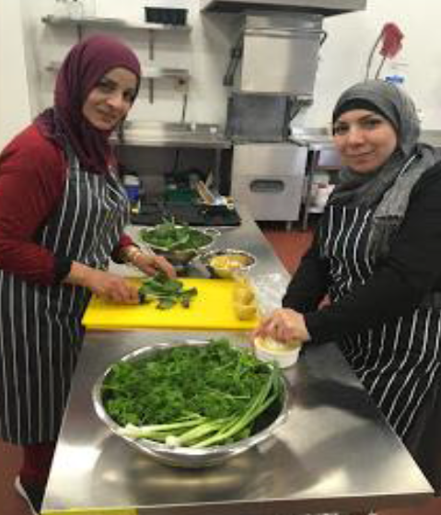
Dilleri yeni yollarla pratik edin - Pratik atölye çalışmaları yoluyla Dil Öğrenimi
İYİ UYGULAMA
Ballaghaderreen, Roscommon, İrlanda'daki Acil Durum Müdahale ve Oryantasyon Merkezinde çalışan Just Creative Programı, Yemek Pişirme ve Yemek Hazırlama, Radyo Yayıncılığı ve İletişim ve Kuaförlük ve Kuaförlük eğitim atölyeleriyle çakışmak için pratik dil öğrenimi sağlar.
Bu pratik, gerçek dünya dil öğreniminin etkileyici sonuçları vardı ve katılan Suriyeli mülteci kadınlar arasında büyük ilgi gördü.
Sadece bahçecilik, yemek pişirme ve saç giydirme gibi yeni pratik becerileri öğrenmekle kalmadılar, aynı zamanda bu görevlerde / işlerde gerekli olan İngilizce dilini de öğrendiler.
Daha iyi uygulamalar için,
68 sayfalık PROMISE
Sosyal İçerme Aracı’na göz atın
BURADAN İNDİRİN

Slide 24
Dilleri yeni şekillerde pratik edin - Failte Isteach Gönüllü Dili Programı
İYİ UYGULAMA
Fáilte Isteach, yaşlılara toplumlarına katkıda bulunmaları ve topluma aktif olarak katılmaları için fırsatlar sağlayan İrlandalı bir kuruluş olan Third Age'in bir girişimidir.
Fáilte Isteach, konuşma İngilizce dersleri aracılığıyla topluma göçmenleri karşılayan gönüllüleri (öğretmenleri) içerir.
Eğitmenler ve öğrenciler genellikle haftada bir kez toplanır ve insanların İngilizce sohbet ettikleri gayri resmi bir ortamda olabilir.
Kaynak: www.thirdageireland.ie/failte-isteach

Slide 25
Videoyu İzleyin: Failte Isteach
Failte Isteach Programı, İrlanda - topluluk gönüllülerinin gayri resmi eğitimci olmalarını sağlar.
Kaynak: https://www.youtube.com/watch?v=qm3IYXEZcYk

Slide 26
Dilleri yeni yollarla pratik yapın – Uluslararası Tandem Gecesi
İYİ UYGULAMA
“Tandem iki seferde yaptığınız bir şeydir, dilsel bir çabadır, yeni bir dil öğretme ve öğrenme onurunu ve onurunu paylaşmaktadır. İki kişi önce bir dilde, sonra diğer dilde konuşuyor. ” - Alessandro Piccottini, etkinlik yaratıcısı ve organizatör
Perugia'da yabancı öğrenciler için bir etkinlik ve dünyanın her yerinden insanlarla tanışmak için bir yer haline geldi. Tandem Geceleri yabancı öğrencileri değil, aynı zamanda İtalyanları dil ve kültürel değişim arayışında bir araya getirir. Yaş ortalaması 20-24 yıldır, ancak dil okullarına devam eden ve uygulama fırsatını alan yetişkinlerle de tanışmak mümkündür.
Videoyu izleyerek daha fazla bilgi edinin: https://www.youtube.com/watch?v=CCZGzCfQ6BQ

Slide 27
İfade et / Kafalar Yukarı Oyunu - yetişkin öğrencilerin yeni bir dil pratiği yapmalarını sağlar
İYİ UYGULAMA - EĞLENCELİ SINIF ÖĞRETİM AKTİVİTESİ
Bu oyunlarda, dil öğrenenleri zamana karşı takım arkadaşlarına kelimeler anlatırlar.
Kulağa basit gelebilir, ancak çok eğlenceli ve yeni bir dil ve yeni bir kelime haznesi pratik yapmanın gerçekten etkili bir yoludur.
‘Heads Up!’ Uygulamasını veya show Ellen 'TV şovundaki ilgili segmentleri görmüş olabilirsiniz - oyunu oynayan Harrison Ford'un klibine göz atın.

Slide 28
İYİ UYGULAMA
Konuşma ve Dil Değişimleri
Konuşma ve dil alışverişi, bir dili daha rahat ve sosyal bir bağlamda konuşmayı pratik yapmak için mükemmel bir yoldur.
Konuşma yoluyla dil becerilerinizi anadili İngilizce olan kişilerle pratik yapmanın yanı sıra, o ülkenin kültürü, politikası ve ekonomisi hakkında da çok şey öğrenebilirsiniz.
İrlanda'da, konuşma alışverişleri kütüphanelerde çok popülerdir. Aşağıda bir Dublin Şehir Kütüphanesinden örnek konuşma değişim programı verilmiştir.
Source: http://www.dublincity.ie/main-menu-services-recreation-culture-dublin-city-public-libraries-and-archive-events/conversation

Slide 29
Çevrimiçi Dil Değişimleri
İYİ UYGULAMA
Mültecilerin ve göçmenlerin yararlanabileceği bir dizi ücretsiz çevrimiçi dil değişim programı vardır:
Erişmek için resme tıklayın
Mixxer Dil Değişimi
Source: https://www.lifewire.com/free-language-exchange-websites-1357059

Slide 30
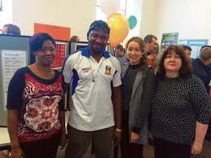
Diller Festivali - İrlanda
İYİ UYGULAMA
Diller Festivali, Laois ve Offaly Eğitim ve Öğretim Kurulu tarafından düzenlenen bir Irkçılık Karşıtı Hafta etkinliğiydi. Bu özellik:
birçok ülkeden görüntüler
Seyahat Topluluğundan kendi dillerinde sergiler
İki Suriyelinin savaş öncesi Suriye'deki yaşam hakkındaki sunumu
Bütün hafta genel halka açıktı ve büyük bir başarıydı.
Source: https://www.loetb.ie/contentfiles/OSD/Annual%20Report/Designed%20Annual%20Report%202016%20English%20for%20website.pdf

Slide 31
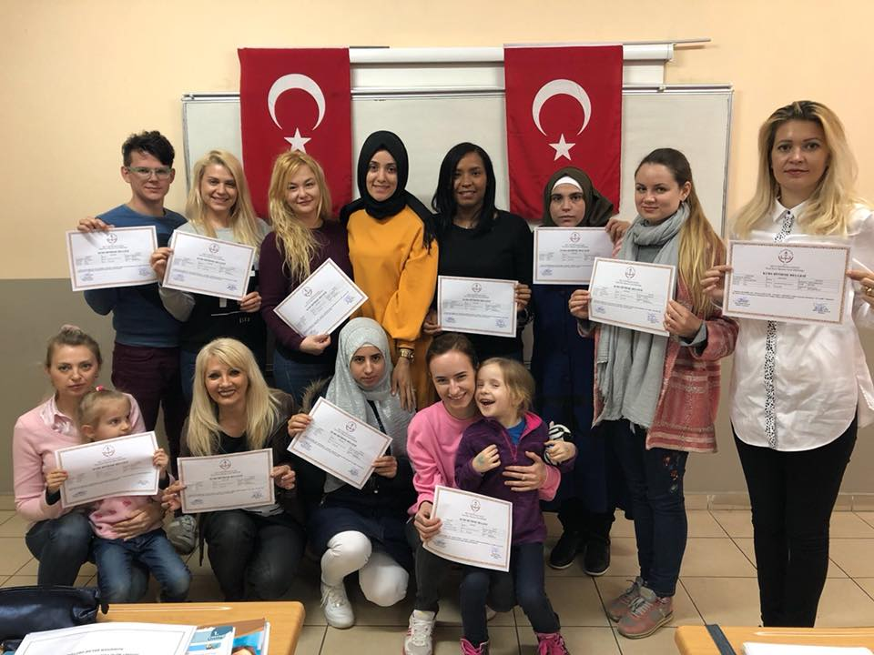
Tuzla'daki göçmenler ve mülteciler için Türkçe dil kursu, İstanbul - TÜRKİYE
İYİ UYGULAMA
Dil kursunun metodolojisi ve üç faktör tarafından belirlenir:
öğrencilerin iletişim ihtiyaçlarının analizi
dil kullanımı yoluyla dil öğrenmeye güçlü vurgu
öğrencinin özerkliğinin gelişimi
Bölgede dil kursları düzenlenmektedir ve eğitimin sonuçları kendilerini Türkçe ile ifade etme konusunda kendilerine güven veren göçmen / mülteci öğrencilerin iletişimini arttırmak açısından çok olumlu olmuştur. Artan dil becerileri onların daha bağımsız olmalarını sağlar.
Kaynak: http://landofhopeproject.eu/results/

Slide 32
Düz Dil / Kolay okunan dil
Düz Dil, okumayı kolaylaştıracak bazı Avrupa çapında kuralları izleyerek bilgiyi herkes için erişilebilir ve kapsamlı hale getirir.
Temelde özel ihtiyaçları olan (okuma ve yazma güçlüğü gibi) kişiler için değil, aynı zamanda ulusal dilin bariyer olduğu kişiler için; mülteciler.
Erişilebilirlik Yasası, Avrupa Birliği tarafından şirketleri ürün ve hizmetlerini daha erişilebilir hale getirmekle yükümlü kılan bir yasadır. Örnek: Seçim mektupları, standart dili anlamakta zorlanan, anadili İngilizce olmayan ve engelli kişileri de içerecek şekilde Düz Dilde de sunulmalıdır.
Göçmenler ve mülteciler için dil dersleri, dili öğrenmeyi desteklemek veya zor, karmaşık konuları açıklamak için Düz Dilde yazılmış metinleri ve kitapları kullanabilir.
© Avrupa Okunması Kolay Logo: Avrupa'ya Dahil.
Daha fazla Bilgi: https://www.inclusion-europe.eu/easy-to-read/

Slide 33
1. DİL
BU BÖLÜMDE:
1.3 Dil öğretimi başarısı için ortak çalışma - sağlayıcılardan temel bilgiler
Tüm Hizmet Sağlayıcıların veya Eğitimcilerin dil eğitimi verecek konumda olmadığını biliyoruz.
Bu durumda, bölgenizdeki / ülkenizdeki belirli dil eğitimi sağlayıcılarıyla ortaklık yapmanızı öneririz. Bu bölümde, önemli bir dil eğitimi sağlayıcısının bir örneğini ve mülteciler ve göçmenler için dil programları tasarlarken bazı öngörüler sunuyoruz.

Slide 34
Eğitim ve Öğretim Kurulları, İrlanda
İrlanda ETB’leri tipik olarak bir yıllık yeniden yerleşim programının bir parçası olarak tüm yetişkin mültecilere haftada yirmi saat İngilizce Dil Öğrenimi ve kültürlerarası eğitim sunmaktadır.
İrlanda genelinde 16 Eğitim ve Öğretim Kurulu bulunmaktadır.
Bir ETB bulun

Slide 35
Dil Destek Çalışanlarından bazı bilgiler
Dublin City Üniversitesi tarafından kapsamlı bir araştırma yapıldı: İrlanda'daki yetişkin Suriyeli mülteciler için ESOL hizmetinin araştırılması: Destek Sağlayıcıların Sesleri
Temel öğrenme bulguları:
Dil eğitimi günlerinin uzunluğunu düşünün.
Birçok mülteci ve göçmen, ESOL (Diğer Dilleri Konuşanlar için İngilizce) derslerine her gün beş saat ayırmak ve yoğun dönemler boyunca konsantrasyonu sürdürmekte zorlanıyordu.
“Çin'in ortasına indiğinizde kendinizi düşünün, günde dört saat sınıfta olmak ister misiniz? […] Ve yine de eve gelip akşam yemeği koymak, alışveriş yapmak ve çocukları almak konusunda endişelenmeniz gerekiyor… dil hayatınızın çok küçük bir parçası olacak. ”
“Daha uzun bir program ve daha kısa saatler öneririm.”
Source: http://doras.dcu.ie/23892/1/An%20investigation%20of%20ESOL%20provision%20for%20adult%20Syrian%20refugees%20in%20Ireland%20Voices%20of%20support%20providers.pdf

Slide 36
Dil Destek Çalışanlarından bazı bilgiler
Birçok Dil Desteği Çalışanı, yoğun ESOL derslerine bir yeniden yerleşim programında bu kadar erken başlamanın değerini merak ediyor.
Tüm destek sağlayıcılar İngilizceyi bir yeniden yerleşim programında anahtar bir unsur olarak tanımlasalar da, İngilizce edinmenin, özellikle ilk geldiklerinde mültecilerin kendileri için her zaman temel öncelik olmadığını kabul ettiler. Aileleri kendi ülkelerinde veya kamplarında endişe ediyorlardı, sağlıkları ve ailelerinin sağlığı, çocuklarının okula ve kreşlere nasıl yerleştikleri, ulaşım sorunları ve diğer pratik konular hakkında endişelendiler. İngilizce, önemli olmakla birlikte, bu acil ve acil endişe için aynı derecede önemli görülmemiştir.
Source: http://doras.dcu.ie/23892/1/An%20investigation%20of%20ESOL%20provision%20for%20adult%20Syrian%20refugees%20in%20Ireland%20Voices%20of%20support%20providers.pdf

Slide 37
Dil Destek Çalışanlarından bazı bilgiler
“Çok korkuyorlar, yeni bir topluluğa geliyorlar […] ve size 'gidip bir Pazartesi günü sınıfta olmanız' söylendi […] birçoğu, önce toplum […] sadece ayaklarının yere değmesine izin vermek için […] yansıma üzerine onları derhal sınıflara sokmanın iyi bir fikir olmadığını hissettim ”
Source: http://doras.dcu.ie/23892/1/An%20investigation%20of%20ESOL%20provision%20for%20adult%20Syrian%20refugees%20in%20Ireland%20Voices%20of%20support%20providers.pdf

Slide 38
Dil Destek Çalışanlarından bazı bilgiler
Dil Desteği İşçileri, birçok mültecinin örgün eğitimi tamamlamadığını veya her gün uzun süre derse girme alışkanlığının dışında olduğunu vurguladı. Bu gibi durumlarda, her gün beş saat dil öğrenimi üzerine yoğunlaşmanın gerçekçi olmayan bir beklenti olduğu hissedildi.
Deneyimli ESOL öğretmenleri olmasına rağmen, tüm ESOL öğretmenleri bu özel öğretim bağlamının kariyerlerinde yaptıkları diğer öğretimlerden ne kadar farklı olduğunu ve bu tür öğretim için ne kadar hazırlıksız olduklarını yorumladılar. Bununla birlikte, mültecilere öğretme bağlamında resmi bir eğitim çok azdır veya hiç yoktur.
Source: http://doras.dcu.ie/23892/1/An%20investigation%20of%20ESOL%20provision%20for%20adult%20Syrian%20refugees%20in%20Ireland%20Voices%20of%20support%20providers.pdf

Slide 39
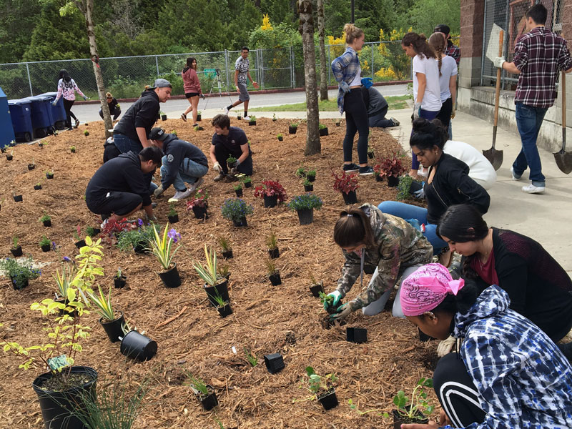
Dil Destek Çalışanlarından bazı bilgiler
Resmi ve gayri resmi öğrenme durumlarının bir karışımının, öğrenme için en fazla fırsatı sunduğu düşünülmüştür. Resmi ESOL sınıflarının sunumunu bahçe sınıfları ve aşçılık gösterileri gibi müfredat dışı faaliyetlere dahil etmek uygundur.
Verilen saatlerin en azından bir kısmında sınıflarda karışık milliyetler olmanın değerini düşünün.
“Katılımda yüzde yüz iyileşme, katılımda ve mutluluklarında yüzde yüz iyileşme çünkü karışık oldukları için ..”
Source: http://doras.dcu.ie/23892/1/An%20investigation%20of%20ESOL%20provision%20for%20adult%20Syrian%20refugees%20in%20Ireland%20Voices%20of%20support%20providers.pdf

Slide 40
İl Yetişkin Eğitim Merkezleri (CPIA)
Aşağıdaki faaliyetleri yürütür:
yeterlilik ve sertifika almaya yönelik yetişkin eğitimi yolları;
yetişkin eğitimi yollarını bütünleştirmeyi ve zenginleştirmeyi ve / veya diğer eğitim ve öğretim yollarıyla bağlantıyı geliştirmeyi amaçlayan eğitim teklifini genişletme girişimleri. Bu amaçla, CPIA'lar bölgesel, ulusal veya Topluluk programlarına katılım da dahil olmak üzere diğer kamu ve özel eğitim kurumlarıyla işbirliği gerektiren entegre eğitim ve öğretim projelerini desteklemektedir.
yetişkin eğitimi alanında - diğer şeylerin yanı sıra - CPIA'nın bir “hizmet yapısı” olarak rolünün arttırılmasını amaçlayan araştırma, deney ve geliştirme faaliyetleri.

Slide 41
2. İLETİŞİM
BU BÖLÜMDE:
2.1 Farklı bir dil konuşan insanlarla iletişim kurmak
Etkili iletişim bir gecede gerçekleşmez, yetiştirilmesi ve beslenmesi gereken bir takım becerilerdir.
Bu bölümde, yetişkin mültecilerle ve farklı bir dil konuşan diğerleriyle daha etkili iletişim kurmanıza yardımcı olacak 5 basit iletişim becerisine bakıyoruz.

Slide 42
Çeşitli Çok Dilli Grupları Kullanmak için İletişim Becerileri
1. GÜLÜMSE, kişisel ol ve iyi göz teması kur !! ☺
Bu evrensel bir dildir ve herkesi rahatlatmaya yardımcı olur. İnsanların risk alabilecekleri ve korunmasız olabilecekleri güvenli bir bölgede olduklarını hissetmelerine yardımcı olur.
Bu, tüm azınlık gruplarıyla, özellikle mülteci kökenli gruplarla çalışmak için çok önemlidir.

Slide 43
Çeşitli çok dilli gruplarla iletişim kurmak için İletişim Becerileri
2. İnsanların adlarını doğru telaffuz etmek için çaba gösterin
Birlikte çalıştığınız / eğitim aldığınız insanlara gerçek bir ilgi gösterin ve isimlerini doğru telaffuz etmeye çalışın.
Hata yapmaktan utanmayın. İlk seferinde doğru söylemezseniz, pratik yapmaya devam edin.

Slide 44
Çeşitli çok dilli gruplarla iletişim kurmak için İletişim Becerileri
3. Göster ve Anlat
Yalnızca sözlü veya yazılı dile güvenmeyin. Nerede mümkünse:
İletişimde yardımcı olan vücut dilini kullanın
Canlandırın
Gerçek nesneleri kullanarak gösterin
Mümkün olduğunca görselleri kullanın ve yazılı materyallerle güçlendirin

Slide 45
Çeşitli çok dilli gruplarla iletişim kurmak için İletişim Becerileri
4. Normalden daha yavaş konuşun ve argo / konuşma dilinden kaçının
Sözlü iletişim, sözlü, yazılı veya imzalı sözcükleri içeren iletişim terimidir. Yavaşça ve belirgin bir şekilde konuşun, dinleyiciye dili ve içeriği işlemesi için yeterli zaman tanır. Şunları deneyin:
cümleler arasında duraklayın
daha kısa cümleler kullanın
Basit bir terminoloji kullanın ve argo kullanmaktan kaçının

Slide 46
Çeşitli çok dilli gruplarla iletişim kurmak için İletişim Becerileri
5. Dinle ve sabırlı ol
Çok dilli öğrenciler, dahili bir çeviri işlemi yapmalarına izin vermek için zamana ihtiyaç duyarlar.
Bu nedenle, sabırlı olmanız, düşüncelerini / cümlelerini cevaplamaları / formüle etmeleri için onlara zaman vermeniz gerekecektir.

Slide 47
2. İLETİŞİM
BU BÖLÜMDE:
2.2 Sözsüz iletişime bakış
Dile özgü kelimelerin iletişimin yalnızca% 10'unu oluşturduğunu biliyor muydunuz? Ya da iletişim sürecinin% 90'ı aslında ton ve beden dili şeklinde sözel olmayan bilgilerden oluşur.
Bu bölümde, mülteciler, göçmenler ve diğer çok dilli gruplarla çalışanlar için kilit bir iletişim becerisi olarak sözel olmamak üzere sözlü ve sözsüz iletişim arasındaki farka bakıyoruz.

Slide 48
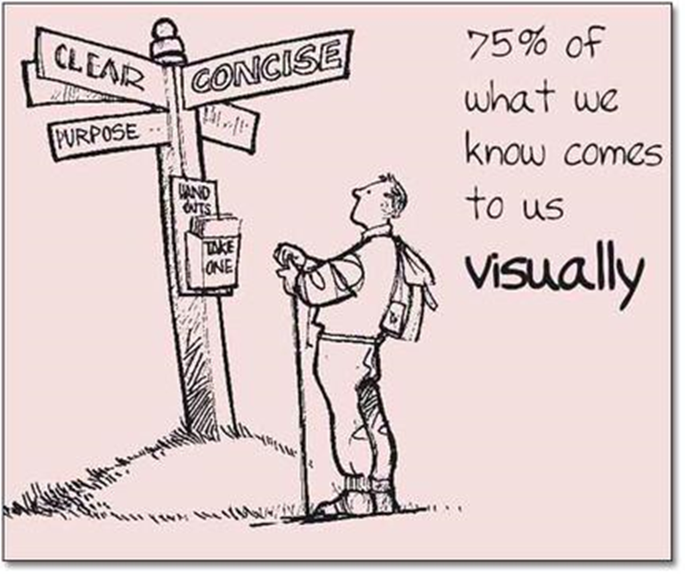
Sözsüz iletişim
Dil, iletişim sürecinin çok önemli bir bileşenidir, ancak aynı dili konuşmamak iletişim kuramayacağımız anlamına gelmez.
Diğer faktörler kelimelerden bile daha güçlü olabilir.
Kelimeler kullanmadan iletişim kurmamızın bazı yollarını düşünebilir misiniz?

Slide 49
Sözsüz İletişim - Görsel ve Sanat Yoluyla İletişim
Suriyeli Marwan Mousa evde bir sanatçı değildi, ama sürgünde eskiz ve resim yapmaya başladı, mülteci deneyimini anlattı.
Kelimeler ya da İngilizce olmadan, Marwan acı ve zorluklarla dolu bir yolculuğun yanı sıra Kuzey İrlanda'daki güvenli liman keşiflerini anlatır ve iletir.
Kaynak: https://www.youtube.com/watch?v=R2gQKxage_0

Slide 50
Sözsüz iletişim
Sözsüz iletişim, jestler, yüz ifadeleri, göz teması ve duruş gibi vücut dilini içerir. Dokunma aynı zamanda sözsüz iletişimdir. Sağlam bir el sıkışmasının veya sıcak bir sarılmanın arka tarafta gevşek bir pat veya ürkek bir el sıkışmasının olabileceği etkiyi düşünün.
Ses perdesi, ton ve ses dahil sesimiz de sözsüz iletişimin biçimleridir.
Source: https://oureverydaylife.com/the-importance-of-verbal-non-verbal-communication-5162572.html

Slide 51
Bir Bakışta Sözsüz İletişim Türleri
Beden dili: Davranışlarımız ve tutumumuz
Yüz ifadeleri
bakış - diğer kişiye veya onlardan uzağa bakmak; dikkat etmek ya da etmemek
jestler — kol ve el hareketleri
duruş - öne veya arkaya yaslanmak; rahat veya sert
diğer kişiye olan mesafe - çok yakın veya çok uzak
Tonlama: konuşma şeklimiz
hızlı veya yavaş
yavaşça / sessizce veya yüksek sesle / agresif
duraklamalar

Slide 52
Bu beden dili ipuçlarını inceleyin ve etiketleyin:

Slide 53
Aşağıdakileri kabul ediyor musunuz?
Otoriter, Öfkeli
Stresli, endişeli
Mutlu
Sıkılmış, ilgisiz, etkilenmemiş
İlgili, meşgul
Onaylamayan

Slide 54
2. İLETİŞİM
BU BÖLÜMDE:
2.3 Empati ile İletişim
Empati, insan ilişkilerini oluşturmak ve sürdürmek için esastır, ancak empati tam olarak nedir ve travma ve göçmen yaşamış yetişkin mültecilerle çalışmanızı nasıl bilgilendirebilir?
Bu bölümde, empati ve iletişim yoluyla yetişkin öğrenciler için kaynaştırma aracı olarak sizinkini nasıl geliştirebileceğinizi inceliyoruz.

Slide 55
Empati Nedir?
Empati, dünyayı bir başkasının gördüğü gibi görme sanatıdır.
Empati, başka bir kişinin iç dünyasını, duygusal acılarını ve iç çatışmalarını doğru bir şekilde deneyimleme yeteneğine sahiptir.
Empati, büyük sosyal etkileşimin temel yapı taşlarından biridir ve özellikle mülteciler gibi travma geçirmiş insanlarla etkileşimleri açısından önemlidir.
Empati olmadan, anlayış olamaz ve anlayış olmadan, etkileşim kurduğumuz insanları gerçekten bilmiyoruz.
Kaynak: https://www.improveyoursocialskills.com/empathy

Slide 56
Empatiyi nasıl geliştirebiliriz?
Saygılı olarak
Empati geliştirmek saygılı, samimi, sevgi dolu ve şefkatli olmayı gerektirir.
Diğer insanların yaşamlarına ilgi duymayı ve her insanı benzersiz kılan farklılıklara açık fikirli olmayı gerektirir.
Bunların hepsi zaman içinde uygulayabileceğimiz ve besleyebileceğimiz erdemlerdir.
Kaynak: https://blog.iqmatrix.com/developing-empathy

Slide 57
Empatiyi nasıl geliştirebiliriz?
Yanlılığı bir kenara koyarak
Empati geliştirmek, kendi kişisel önyargılarımızı, görüşlerimizi, gündemimizi ve inançlarımızı bir kenara bırakmamızı ve bunun yerine insanları oldukları gibi, kim oldukları için yürekten kabul etmeyi seçmemizi gerektirir.
Empati yargılamaz, alay konusu veya alçalmaz. Kişisel inançları ve görüşleri ne olursa olsun herkesi açık ve kabul ediyor.
Kaynak: https://blog.iqmatrix.com/developing-empathy

Slide 58
Empatiyi nasıl geliştirebiliriz?
Aktif olarak dinleyerek
Aktif Dinleme, empati geliştirmede önemli bir role sahiptir. Aktif dinleme, konuşmacının mesajını pasif olarak duymak yerine çok dikkatli olmayı ve söylenenlere tamamen konsantre olmayı gerektirir.
Önemli olarak, aktif dinleme aynı zamanda mesajı hatırlamak ve anlamak ve sonra söylenenlere uygun şekilde yanıt vermekle ilgilidir.
Aktif olarak dinlerken, tamamen odaklanmış ve diğer kişinin mesajına dikkat ediyorsunuz.
Kaynak: https://blog.iqmatrix.com/developing-empathy

Slide 59
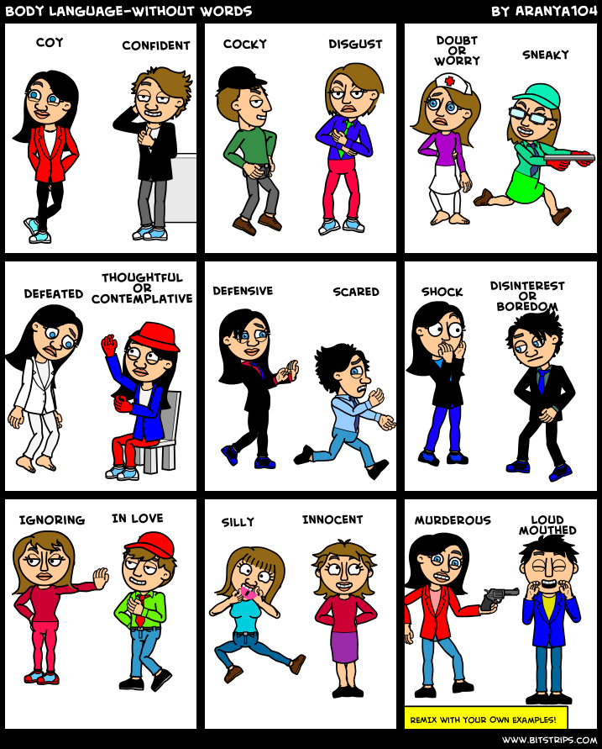
Empatiyi nasıl geliştirebiliriz?
Beden dilini anlayarak
Sözsüz iletişimde araştırdığımız gibi, beden dili size birinin nasıl hissettiğini ve nasıl davranacağınızı / nasıl tepki vermeniz gerektiğini gösterebilecek gizli bir dildir.
Kişinin açık beden dili kullanıp kullanmadığına veya kapalı ve korunmuş gibi görünmesine özellikle dikkat edin.
Göz temaslarına da dikkat edin. İletişim kurduklarında, sizi gözlerinin içine mi bakarlar ya da bakışlarını engellerler mi? İletişim kurarken uzağa bakarlarsa, rahatsızlık duyuyor veya belirli duyguları maskelemeye çalışıyor olabilirler.
Beden dilini doğru okumak pratik gerektirir, bu yüzden biraz zaman ayırın.
Kaynak: https://blog.iqmatrix.com/developing-empathy

Slide 60
Empatiyi nasıl geliştirebiliriz?
Kendinize problama soruları sorarak
As we shared, empathy is all about trying to put yourself in someone else’s shoes and gain a deeper understanding of their worries and actions.
Sorulacak bazı sorular:
Bu kişi nasıl hissediyor? Neden?
Gerçek duygularını saklıyor olabilirler mi? Neden?
Diğer kişinin ne dediğini duyuyorum?
Diğer kişinin ne yaptığını görüyorum?
Source: https://blog.iqmatrix.com/developing-empathy

Slide 61
2. İLETİŞİM
BU BÖLÜMDE:
2.4 Teknoloji - yeni ve yenilikçi bir iletişim aracı
Teknoloji, çok dilli iletişim konusunda mükemmel olanaklar sunmaktadır.
Bir Uygulamanın yardımıyla kolayca farklı bir dil konuşan biriyle sohbet edebilirsiniz.

Slide 62
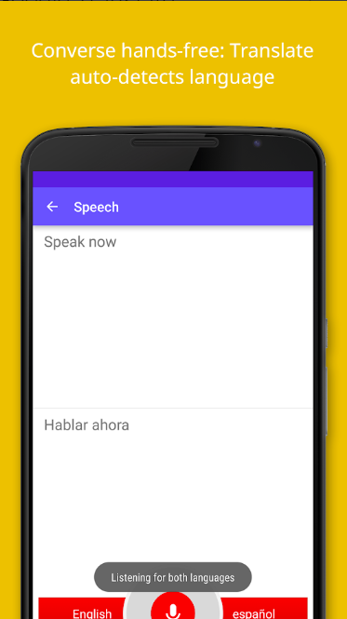
Faydalı araç: Google
Çeviri Uygulaması
103 dil arasında çeviri yazarak
Konuşma Modu: 32 dilde iki yönlü anında konuşma çevirisi
Phrasebook: Herhangi bir dilde gelecekte başvurmak için çevirilere yıldız ekleyin ve kaydedin
Anında kamera çevirisi: 38 dilde metni anında çevirmek için kameranızı kullanın
Google Çeviri - Goggle Play Store
Google Çeviri - App Store

Slide 63
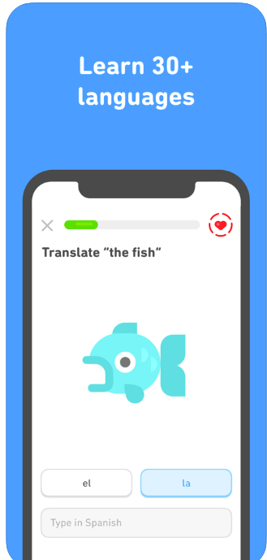
Faydalı araç: Duolingo
Uygulaması
Duolingo, çoğu Avrupa dilini öğrenmek isteyenler için her dersi kişiselleştirmek için ileri teknoloji kullanıyor
Akıllı Chatbot'larla okuma, yazma, konuşma, dinleme ve konuşma alıştırmaları yapın.
İlerlemenizi takip edin, ödüller kazanın ve dünyanın en büyük dil öğrenenler topluluğuna katılın.
Duolingo - Goggle Play Store
Duolingo - App Store
İngilizce, İspanyolca, Fransızca, Almanca, İtalyanca, Çince, Japonca, Korece, Portekizce, Rusça, İrlandaca, Felemenkçe, Danca, İsveççe, Türkçe, Norveççe, Lehçe, İbranice, Esperanto, Vietnamca, Ukraynaca, Galce, Yunanca, Macarca, Rumence, ve Svahili.

Slide 64
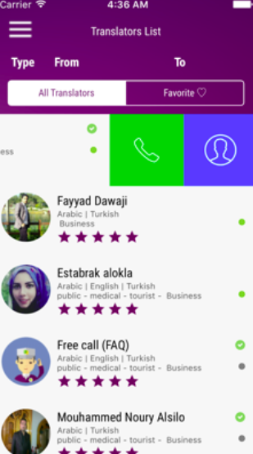
Useful Tool:
Tarjemly-live App
Tarjemly-live is a simple app that connects the user with a translator who is able to provide live, on the spot verbal translation services.
Available in Turkish, Arabic and English, users simply create an account and make an online payment (about $14.99).
The service been used from everything like tracking down a relative in a hospital to handling legal situations in police stations.
Tarjemly-Live on App Store

Slide 65
İtalyanca öğrenmek için faydalı araç: PRESENTE
Bu uygulama İtalya'ya yeni gelmiş olanlar için son derece yararlı, İtalyan dilini öğrenmek ve bu ülkede yaşamak ve entegre etmek için sivil yaşam hakkında daha fazla bilgi istiyorum. Üç bölümden oluşur: İtalyan dili üzerinde egzersizlerin didaktik bir bölümü, İtalya'da sivil yaşamla ilgili bilgilendirici bir metin yolu, beden ve sağlık ile ilgili çevik bir ifade ve kelime kitabı.
Uygulama İtalyanca olarak kullanılabilir, aynı zamanda İngilizce, Fransızca, Arapça ve Urduca da kullanılabilir.

Slide 66
Temel İletişim Paketleri / Alıştırmalar Noktaları
Kendinizi net bir şekilde ifade ettiğinizden emin olmak için konuşmadan önce düşünmek için zaman ayırın.
Başkalarının beden dilini, yüz ifadelerini ve tonlamalarını incelemeye başlayın ve kendi fizikselliğinizin ve duygularınızın daha bilinçli olmaya çalışın sözsüz iletişimi artırabilir.
Dinlemek sadece işitmek anlamına gelmez; başka bir kişinin bakış açısını anlamayı gerektirir.
Pro İpucu - Sözlü olarak nasıl iletişim kurduğunuzu görmek için hem video kamera hem de ses kaydedici ile kendinizi kaydedin. Hareketleriniz kelimelerinizle eşleşiyor mu veya gerçekten düşündüğünüzü veriyor mu?
Source: https://oureverydaylife.com/the-importance-of-verbal-non-verbal-communication-5162572.html

Slide 67
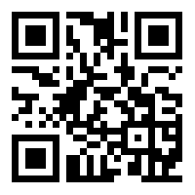
Teşekkürler
Sorularınız?
www.promise-project.eu
erasmus@ridc.ie
/PROMISEproject2020
@Promiseproject2

